Slide 1
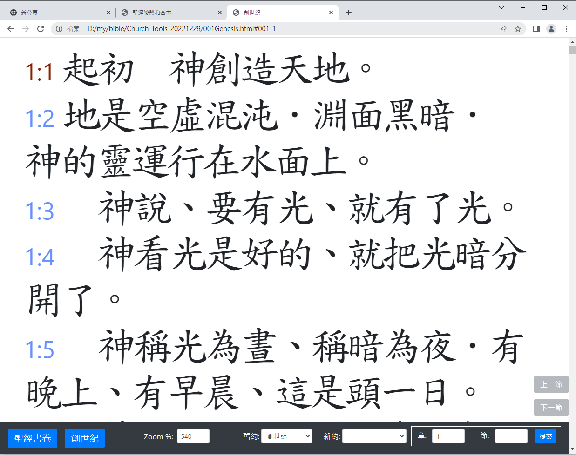
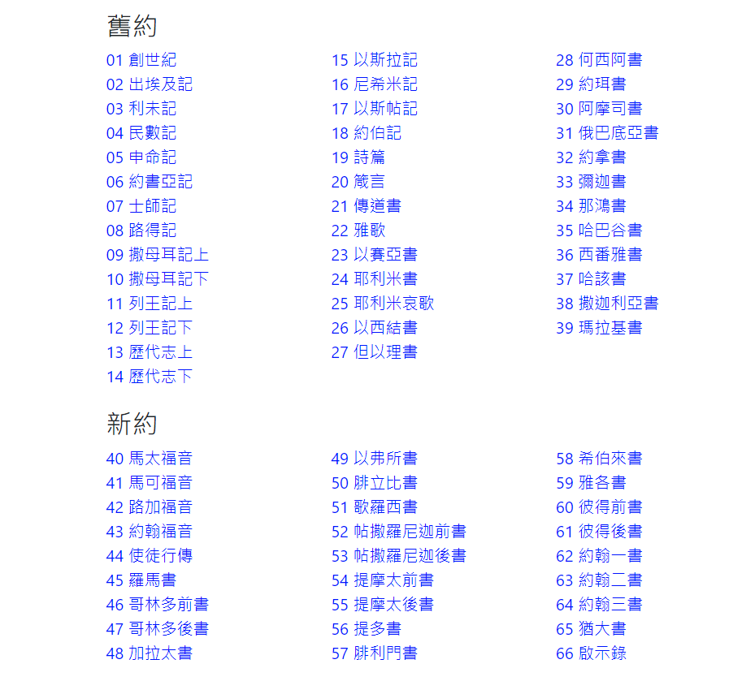
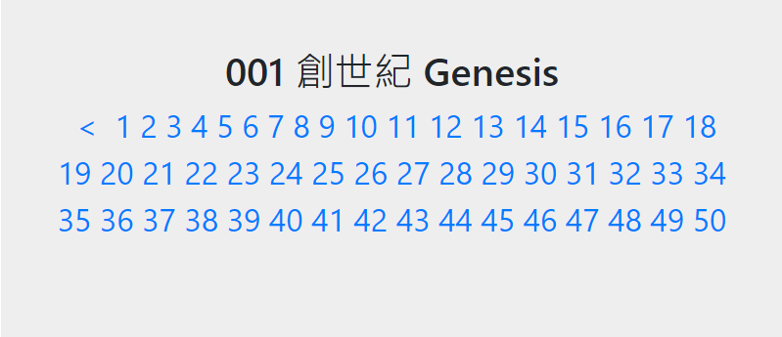
2023.01
跳到視窗置頂經文的上一節或下一節經文
開新頁，跳到聖經書卷目錄
開新頁，跳到所選的聖經書卷
跳到本經卷目錄
跳到本經卷的經文
步驟 1: 輸入章節
步驟 2: 按"提交" 或 按 Enter 鍵

Slide 2
